Slide 1
3주차 발표
10/15 (목)
발표자 김다인

Slide 2

오늘 할 내용
Node.js란 무엇인가?
Node 설치, REPL 다뤄보기
NPM 개념 알아보기
Node의 모듈 개념
Fs 모듈을 이용한 CRUD 실습

Slide 3

Node.js란 무엇인가?
공식 홈페이지에서의 소개
Node.js®는 Chrome V8 JavaScript 엔진으로 빌드된 JavaScript 런타임입니다.
Non-Blocking I/O
Single Thread System
그래서 그게 뭔데…?

Slide 4
Node.js란 무엇인가?
본래 자바스크립트는 태생이 브라우저에서만 동작하도록 태어남
크롬, 파이어폭스, 사파리 같은 브라우저에는 자바스크립트 엔진이 있어 자바스크립트를 실행할 수 있음
하지만 브라우저를 벗어난 환경에서는 자바스크립트를 사용할 수 없었음
=> 브라우저 외의 환경에서도 js를 쓰자!
=> Node.js 탄생

Slide 5
Node.js에 대한 오해
Q. Node.js는 백엔드 언어인가요?
A. 아닙니다. 언어는 자바스크립트일 뿐 Node.js는 런타임 환경만 제공합니다.
Q. 그럼 Node.js는 서버인가요?
A. 그것도 아닙니다. Chrome의 V8 브라우저 엔진을 사용해 브라우저 외부에서도 js를 사용할 수 있게 해주는 것이 Node입니다.

Slide 6
런타임은 무엇인가?
프로그래밍 언어가 구동되는 환경
Java 프로그래밍을 위해 JRE(Java Runtime Environment)를 설치해야 하듯, 자바스크립트 엔진이 없는 PC에서 자바스크립트를 실행하려면 환경이 필요함
그것이 바로 Node.js!
Node 이전에 js가 구동되는 환경은 오직 브라우저뿐이었음

Slide 7
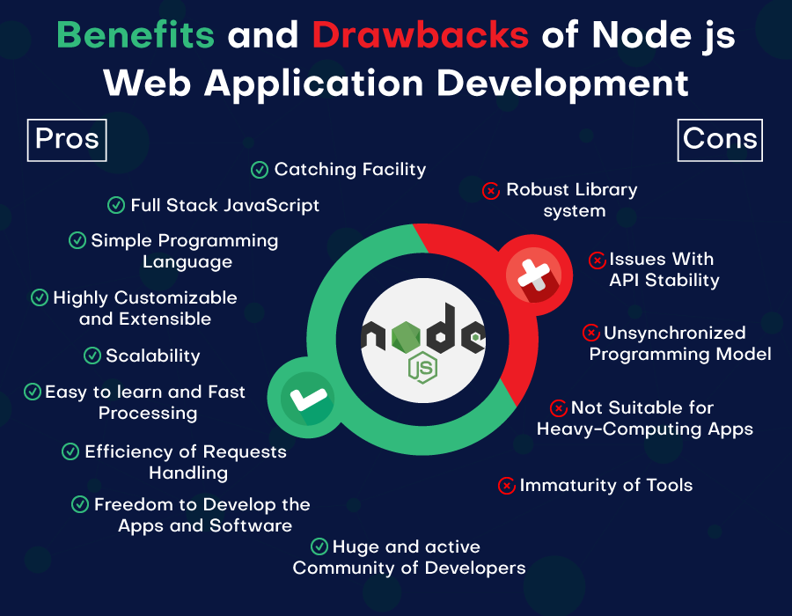
Node.js의 장단점

Slide 8
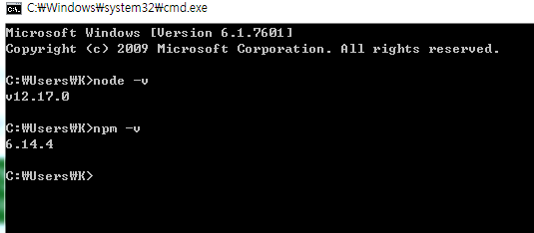
Node.js 설치
구글에 Node.js 검색 -> nodejs.org에서 LTS 버전 다운로드받기
https://nodejs.org/ko/download/
설치 후 cmd를 열어 node –v를 입력

Slide 9
Node.js REPL
REPL : Read Eval Print Loop.
말그대로 js 문장을 읽고 계산해 출력하는 것을 반복하는 환경.
Cmd에 node를 입력하면 바로 REPL 실행
기본적인 연산은 실행 가능하나, document처럼 DOM, BOM이 필요한 프론트엔드 js 문장은 실행할 수 없음
이유는 브라우저 환경이 아니기 때문

Slide 10
NPM 알아보기
NPM : Node Package Manager의 줄임말.
Linux ubuntu에 apt, CentOS에 dnf, python에 pip이 있다면 js엔 npm이 있다!
Yarn이라는 페이스북이 지원하는 패키지 매니저도 있으니 개인 선호대로 사용할 것
우리 수업에서는 NPM을 다루기로

Slide 11
NPM 명령어
Npm help : npm 명령어들을 알려줌
Npm init : Node.js 프로그래밍을 시작할 때 프로젝트 루트 디렉터리에서 필수적으로 실행해야 할 명령어.
이 디렉터리에 이제 Node 프로젝트를 시작할 거라고 선언하는 명령어이다.
Npm init –y를 하면 이것저것 묻지 않고 자동으로 package.json을 만들어줌

Slide 12
NPM 명령어 – package.json
Package.json
프로젝트 정보(name, version 포함)가 정의되어 있음
의존하는(설치된) 패키지 버전 정보, npm 스크립트가 적혀 있는 json 파일
이것이 없다면 node 프로젝트라고 할 수 없음
package.json은 어느 정도 자유롭게 수정할 수 있으나, package-lock.json은 웬만해선 건드릴 일이 없음

Slide 13
NPM 명령어
Npm install [패키지이름] => [패키지]를 지역 스코프(해당 프로젝트)에 설치
Npm install [패키지이름] –g => [패키지]를 전역 범위에 설치
Npm install [패키지이름] –D => 개발 단계에서만 사용하고 배포할 때는 필요없는 패키지 설치
(ex) webpack, pm2 등은 개발 단계에서만 사용
Npm install => package-lock.json에 적힌 패키지 이름과 버전에 따라 미설치된 패키지 설치
Npm uninstall [패키지이름] => 패키지 삭제

Slide 14
NPM 명령어
Npm outdated => 현재 프로젝트 패키지 중 최신 버전이 아닌 패키지 목록 조회
Npm update : 현재 프로젝트에 설치된 패키지 중 outdated된 것을 업데이트함
Npm ls : 패키지를 트리 구조로 조회
Npm –v : 현재 사용 중인 npm 버전 확인
Npm run [script] : package.json의 scripts 부분에 등록된 명령어를 실행함

Slide 15
Node의 모듈 개념
모듈
애플리케이션을 구성하는 개별적 요소
일반적으로 파일 단위로 분리되어 필요에 따라 명시적으로 모듈을 로드함
기능별로 분리되어 작성
Js는 태생적으로 모듈이 없어 파일마다 독립적인 scope가 없고, 하나의 전역 객체에 바인딩됨
내장(built-in) 모듈로 http, fs, crypto 등이 있음

Slide 16
Node의 모듈 개념
모듈을 가져오기
Const fs = require(‘fs’);
Const calculator = require(‘./calculator.js’);
내가 만든 모듈 내보내기
Module.exports나 exports로 감쌈
Exports를 쓰려면 key 값이 필요
그냥 exports에 값을 대입하면 js 파일 내에 exports라는 변수를 선언한 것으로 인식하기 때문임
Exports = n => n * n; (X)
Exports.pow = n => n * n; (O)
Module.exports = n => n * n; (O)

Slide 17
모듈 프로그래밍 뭐가 좋은가?
앞서 설명했듯, 브라우저 js에는 하나의 전역 객체로 바인딩되기 때문에 만약 함수/변수/상수 등의 값이 중복될 경우 에러가 일어남
그러나 모듈은 개별 스코프를 갖기 때문에 중복 문제가 생기지 않음
코드를 기능별로 작성하기 때문에 유지보수가 쉬워짐

Slide 18
간단한 실습
계산기를 만들고 export, import해보자

Slide 19
http 빌트인 모듈로 서버 띄우기
http 모듈은 PC가 로컬호스트 서버를 띄울 수 있도록 해주는 모듈이다.
대개 createServer() 메소드를 쓰게 됨
Const http = require(‘http’);
http.createServer((req, res) => {
//code..
}).listen(3000);

Slide 20
http 모듈 톺아보기
http.createServer(콜백함수)
이 콜백함수는 Request 객체와 Response 객체를 매개변수로 가짐(국룰)
보통 req, res로 둘을 줄여 씀
createServer 메소드는 http 서버 객체를 반환
반환된 서버 객체에 listen(PORT)을 붙여 해당 PORT 번호로 서버를 열 수 있음
http 서버 객체는 해당 포트 번호로 요청에 대비해 listen하는 상태에 있다가 Request가 있을 때마다 requestListener(콜백) 실행

Slide 21
Req 객체
이 객체 따로따로 설명해도 30분씩 분량이 나오지만 생략하고 자주 쓰는 걸 알려드리겠습니다…
Req : 클라이언트로부터 오는 요청을 나타내는 객체
Req.url : 요청이 들어온 URL을 String으로 반환. 도메인 이름 다음의 pathname과 query
statusCode, headers, httpVersion, url 등

Slide 22
Res 객체
사용자에게 돌려줄 response 스트림을 처리하는 메소드를 가지는 응답 객체.
Res.write(‘String’) : 문자열을 화면에 뿌림
Res.writeHead(statusCode) : status와 response header를 클라이언트에 보냄. 200, 301, 404 등을 보낼 수 있음
Res.end([String]) : 서버가 응답을 끝낸다는 메소드. 매개변수는 있을 수도 있고 없을 수도 있음
있을 경우 매개변수 안의 문자열을 화면에 뿌리고 바로 end함

Slide 23
간단한 http 서버
Hello World 해보죠
http.createServer((req, res) => {
console.log(req.url);
res.writeHead(200);
res.end(‘<h1>Hello World!</h1>’);
}).listen(3000);

Slide 24
Fs 모듈로 CRUD하기
Fs는 file system의 약자로, Node의 빌트인 모듈 중 하나임.
사용자의 PC의 파일 시스템에 접근해 파일을 만들고/읽고/수정하고/삭제할 수 있음. 물론 디렉터리도 가능!
내장 모듈이더라도 시작은 항상 require
Const fs = require(‘fs’);

Slide 25
그 전에 알아야할 것…
웹페이지와 연동해 CRUD를 하려면 HTTP 통신 메소드를 알아야 하며, <form> 태그가 정확히 뭘 하는지도 알아야 함
여러 메소드가 있으나 GET, POST, PUT, PATCH, DELETE 정도만 알면 충분함 (현재 상황에서는 GET/POST만)

Slide 26
<form> 태그의 역할
Action은 폼 데이터를 보낼 경로
Method는 데이터 전송 방식
<form action=“/OK” method=“GET”>
이 form 태그는 submit되었을 때 서버의 ‘/OK’라는 경로로 폼을 전송하며, 전송 메소드는 GET이다.
<form action=“/write” method=“POST”>
이 form 태그는 submit되었을 때 서버의 ‘/write’라는 경로로 폼을 전송하며, 전송 메소드는 POST이다.

Slide 27
GET/POST 메소드 차이
GET
폼 데이터가 전송될 때 페이지 주소창에 정보가 보임. Name=value 쌍으로 붙음
url 길이 2048자 제한 때문에 아주 많은 데이터를 보내는 데는 적절하지 않음
또한 암호 같은 민감한 정보는 절대 GET으로 보내서는 안 됨
검색 등의 작업을 할 때는 GET이 적합
HTTP 패킷 헤더에 정보가 포함되어 Request body는 빈 상태

Slide 28
GET/POST 메소드 차이
POST
폼 데이터가 민감한 개인 정보나 큰 정보를 담을 때 쓰는 메소드
크기 제한이 없음
주소창에 폼 데이터가 노출되지 않음
바로 그렇기 때문에 제출 결과를 북마크할 수 없음
Request body에 쿼리 내용이 붙음

Slide 29
Fs 모듈로 Read하기
Fs.readFile(‘경로를 포함한 이름’, (옵션-인코딩), 콜백함수))
Ex) fs.readFile(‘./1984.txt’, ‘utf8’, (err, data) => { });
주로 텍스트 파일을 읽어올 때 쓰임. Data라는 매개변수 안에 해당 파일의 내용을 받음
Fs.readdir(‘경로를 포함한 이름’, 콜백함수)
Ex) fs.readdir(‘.’, (err, list) => { });
지정된 경로의 디렉터리 안의 파일 목록들을 list라는 매개변수로 받아옴

Slide 30
Fs 모듈로 Create/Update하기
Fs.writeFile(‘경로를 포함한 이름’, ‘내용’, ‘인코딩’, 콜백함수)
Ex) fs.writeFile(`./data/${title}.txt`, content, ‘utf8’, () => { });
Fs.appendFile(‘경로를 포함한 이름’, ‘내용’, ‘인코딩’, 콜백함수)
Ex) fs.appendFile(`./data/${title}.txt`, content, ‘utf8’, () => { });
writeFile은 해당 파일이 이미 존재할 때 완전히 덮어쓰는 반면, appendFile은 파일 맨 끝에 이어서 씀
주로 writeFile을 더 많이 씀

Slide 31
Fs 모듈로 Delete하기
Fs.unlink(‘파일이름’, 콜백함수)
Fs.unlink(`./data/${title}.txt`, () => { });
파일이 존재하면 파일을 삭제함

Slide 32
Fs 모듈로 create하기 - 웹
Let body = ‘’; //일단 request body를 받을 변수를 선언
Req.on(‘data’, chunk => body += chunk);
//객체에 on을 붙이면 쉽게 말해 이벤트 핸들러를 붙이는 것임. ‘data’라는 이벤트가 일어날 때마다 콜백함수 실행
Req.on(‘end’, () => { });
//’data’ 이벤트가 모두 일어나면(=모든 데이터를 다 받음) ‘end’ 이벤트가 일어나는데, 이 때 할 일을 콜백 함수 내에 정의함
End 이벤트의 콜백 함수 내에 fs.writeFile을 쓰면 됨

Slide 33
Fs 모듈로 update하기 - 웹
Create랑 작업 처리는 비슷한데, 기존에 있던 파일을 찾아 그 내용을 다시 update해야 한다는 것이 차이점임
따라서 form 데이터에서 수정하려는 파일을 식별하는 식별자 값을 필히 받아야함

